Slide 1

法律声明
本课件包括演示文稿、示例、代码、题库、视频和声音等内容，北风网和讲师拥有完全知识产权；只限于善意学习者在本课程使用，不得在课程范围外向任何第三方散播。任何其他人或者机构不得盗版、复制、仿造其中的创意和内容，我们保留一切通过法律手段追究违反者的权利。
课程详情请咨询
微信公众号：北风教育
官方网址：http://www.ibeifeng.com/

Slide 2
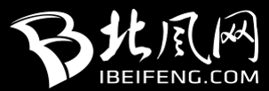

人工智能之深度学习
循环神经网络(RNN)
主讲人：Vincent Ying
上海育创网络科技有限公司
Notes:
http://deeplearning.net/tutorial/contents.html
http://www.cnblogs.com/tornadomeet/p/3439503.html
http://cs.stanford.edu/people/karpathy/deepimagesent/
http://www.wildml.com/2015/09/recurrent-neural-networks-tutorial-part-1-introduction-to-rnns/
http://colah.github.io/posts/2015-08-Understanding-LSTMs/
http://colah.github.io/
http://www.wildml.com/2015/10/recurrent-neural-networks-tutorial-part-3-backpropagation-through-time-and-vanishing-gradients/

Slide 3
课程要求
课上课下“九字”真言
认真听，善摘录，勤思考
多温故，乐实践，再发散
四不原则
不懒散惰性，不迟到早退
不请假旷课，不拖延作业
一点注意事项
违反“四不原则”，不包就业和推荐就业

Slide 4
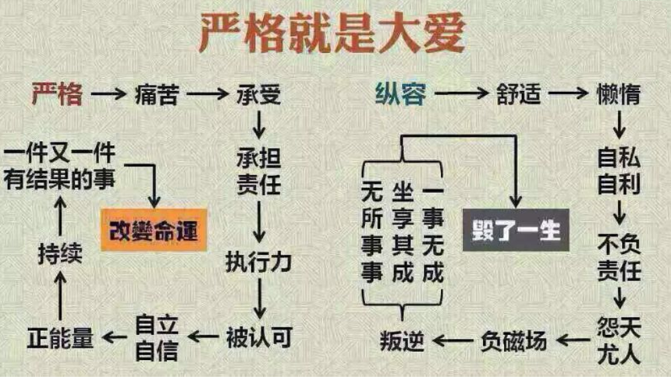

严格是大爱

Slide 5


寄语

Slide 6
课程内容
一、递归神经网络(Vanilla RNN)
二、RNN反向传播
三、Word2vec
四、双向RNN
五、LSTM
六、RNN超参数

Slide 7
什么是递归神经网络
为什么有BP神经网络、CNN，还需要RNN?
BP神经网络和CNN的输入(问题)输出都是互相独立的；但是实际应用中有些场景输出内容和之前的内容是有关联的。
RNN引入“记忆”的概念；递归指其每一个元素都执行相同的任务，但是输出依赖于输入(问题)和“记忆”。

Slide 8
什么是递归神经网络
我们已经学习了前馈网络的两种结构——bp神经网络和卷积神经网络，这两种结构有一个特点，就是假设输入(问题)是一个独立的没有上下文联系的单位，比如输入(问题)是一张图片，网络识别是狗还是猫。但是对于一些有明显的上下文特征的序列化输入(问题)，比如预测视频中下一帧的播放内容，那么很明显这样的输出必须依赖以前的输入(问题)， 也就是说网络必须拥有一定的”记忆能力”。为了赋予网络这样的记忆力，一种特殊结构的神经网络——递归神经网络(Recurrent Neural Network)便应运而生了。
Notes:
http://blog.csdn.net/heyongluoyao8/article/details/48636251

Slide 9
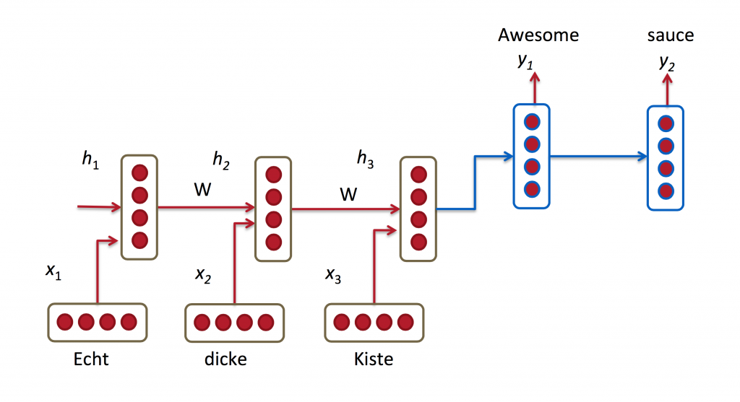
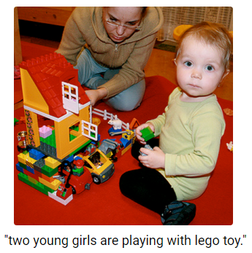
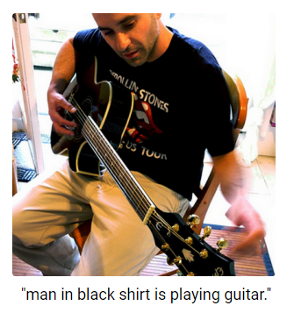
递归神经网络RNN-应用场景
自然语言处理(NLP)
语言模型与文本生成
机器翻译
语音识别
图像描述生成
文本相似度计算等
Notes:
http://blog.csdn.net/heyongluoyao8/article/details/48636251

Slide 10
神经网络之结构
x₁
y₁
x₂
y_{m}
x_{n}
Output Layer
Input Layer
Hidden Layer1
Hidden Layer2
Notes:
有一个样本数据输入(问题)，数据有三个特征属性，通过两个转换层(隐层)进行数据预测转换，最终得到一个数据输出
可见层：Input Layer和Ouput Layer
隐层: Hidden Layer 中间层

Slide 11
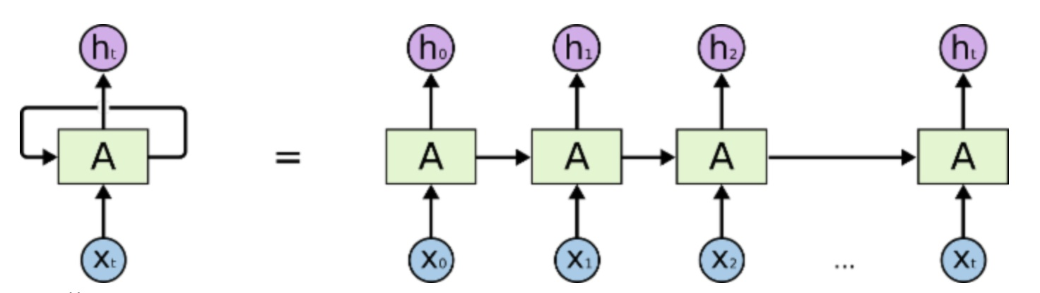
递归神经网络RNN-结构

Slide 12
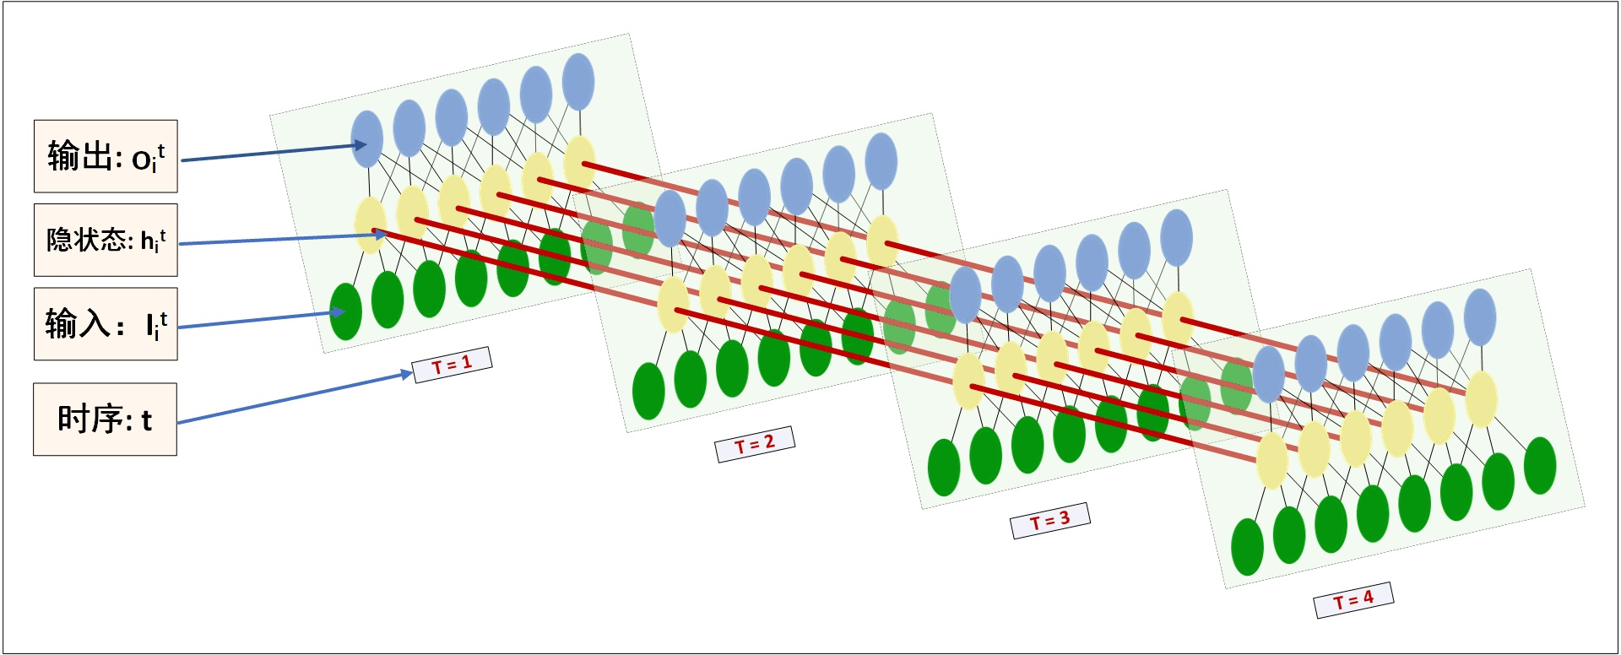
递归神经网络RNN-结构

Slide 13
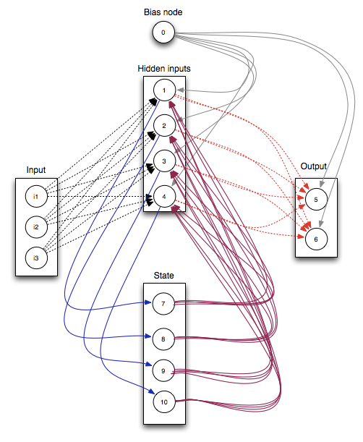
循环神经网络RNN-结构

Slide 14
循环神经网络RNN-结构
网络某一时刻的输入(问题)x_{t}，和之前介绍的bp神经网络的输入(问题)一样，x_{t}是一个n维向量，不同的是递归网络的输入(问题)将是一整个序列，也就是x=[x₁,...,x_{t-1},x_{t},x_{t+1},...x_{T}]，对于语言模型，每一个x_{t}将代表一个词向量，一整个序列就代表一句话。
h_{t}代表时刻t隐神经元对于线性转换值，s_{t}代表时刻t的隐藏状态
o_{t}代表时刻t的输出
输入(问题)层到隐藏层直接的权重由U表示
隐藏层到隐藏层的权重W，它是网络的记忆控制者，负责调度记忆。
隐藏层到输出层的权重V

Slide 15
递归神经网络RNN正向传播阶段
在t=1的时刻，U,V,W都被随机初始化好，s0通常初始化为0，然后进行如下计算：
时间就向前推进，此时的状态s₁作为时刻1的记忆状态将参与下一个时刻的预测活动，也就是：

Slide 16
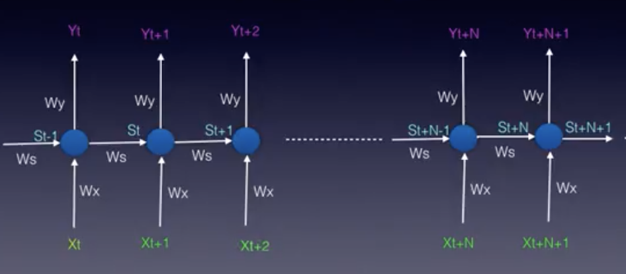
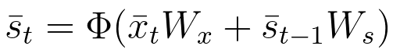
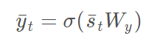
RNN展开模型

Slide 17
举例-RNN是如何工作的？
1、对检测目标(回答)-我爱中国one-hot编码；
2、设置目标(回答)，一旦检测到，标签为1；（人为设置的）
3、最终迫使模型学习，如概率超过0.9认为检测出来了。

Slide 18
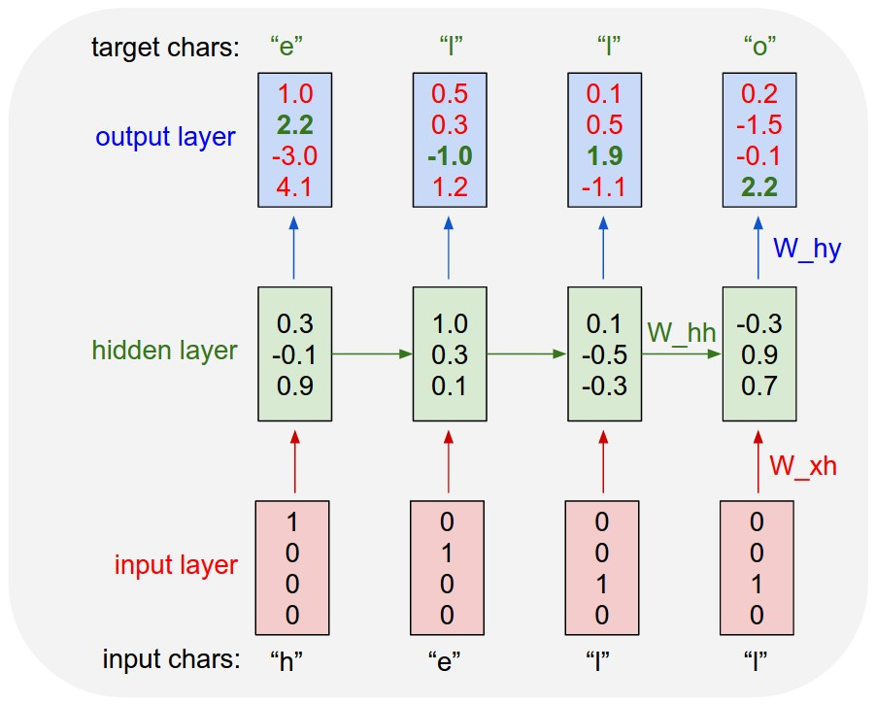
RNN

Slide 19
递归神经网络RNN正向传播阶段
以此类推，可得
其中f可以是tanh,relu,sigmoid等激活函数，g通常是softmax也可以是其他。 值得注意的是，我们说递归神经网络拥有记忆能力，而这种能力就是通过W将以往的输入(问题)状态进行总结，而作为下次输入(问题)的辅助。可以这样理解隐藏状态：h=f(现有的输入(问题)+过去记忆总结)

Slide 20
RNN-反向传播

Slide 21
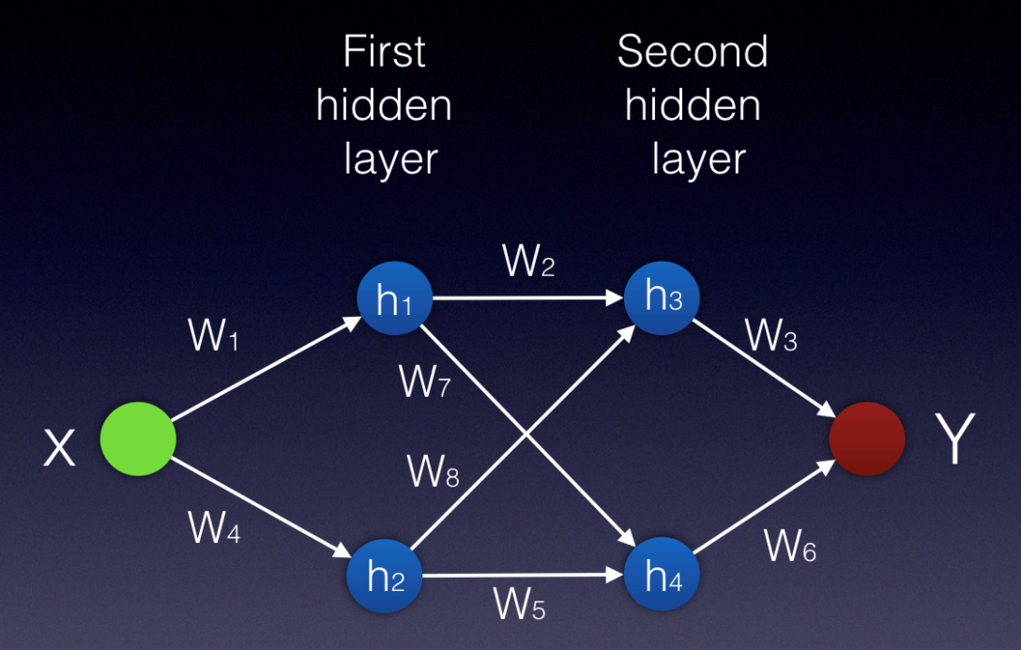
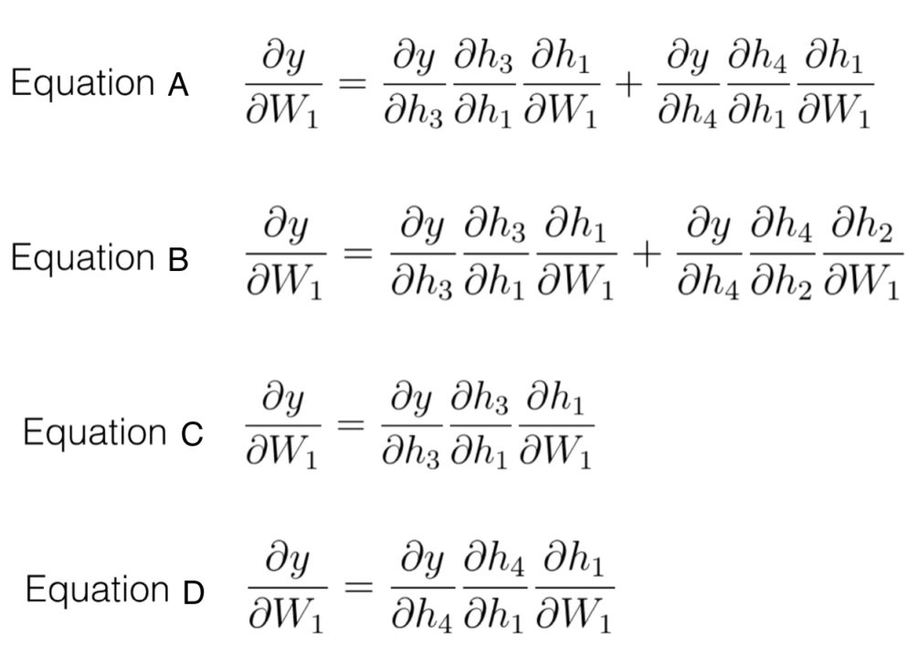
回顾普通反向传播-练习
请问：W1的梯度是？

Slide 22
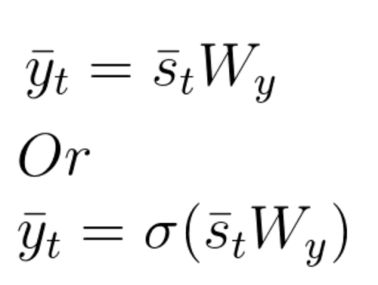
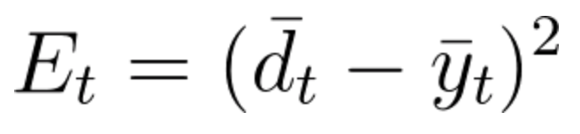
基于时间的反向传播-明确我们公式定义
状态向量通过该方式计算：
输出向量
误差函数（为了简化计算-没用交叉熵）
在 基于时间的反向传播算法 中，我们在时间步长 t 训练网络，也会考虑之前的所有步长。
例如：
我们将计算时间步长 t=3 时基于时间的反向传播算法过程。你会发现为了调整所有三个权重矩阵W_x, W_s， W_y，我们需要考虑时间步长3、时间步长2和时间步长1。

Slide 23
求：Ws Wx的反向传播

Slide 24
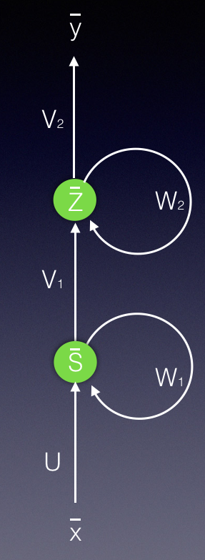
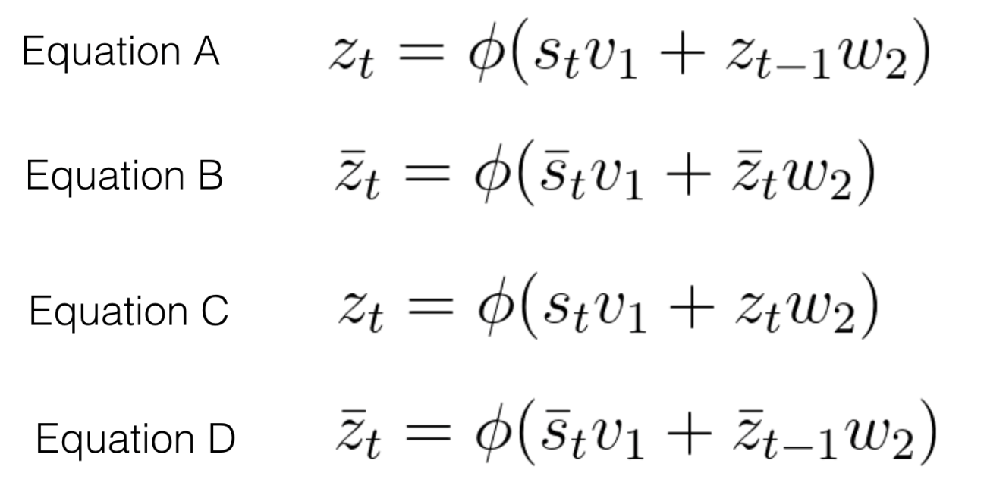
练习1
思考在循环神经网络折叠模型中。状态S和Z在每层都有多个神经元。 状态Z在时间 t 的数学推导为：
答案：

Slide 25
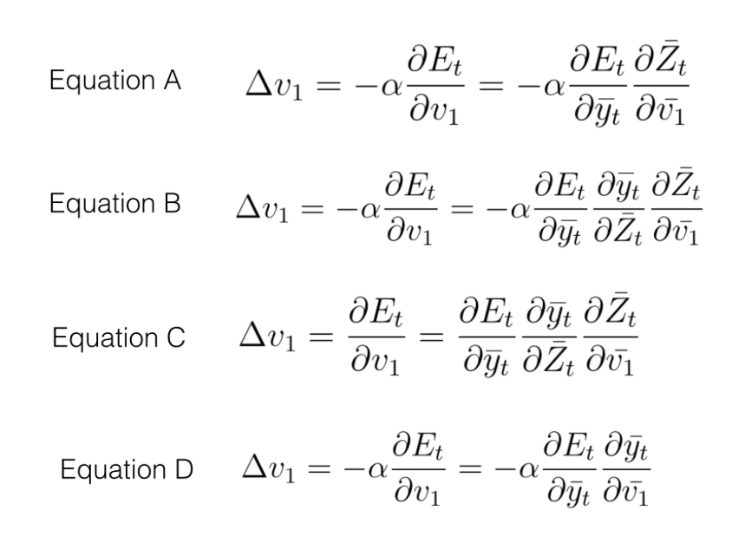
练习2
假设符号E表示误差。经过一个时间步长后，权重矩阵V1在时间t如何更新呢？
答案：

Slide 26
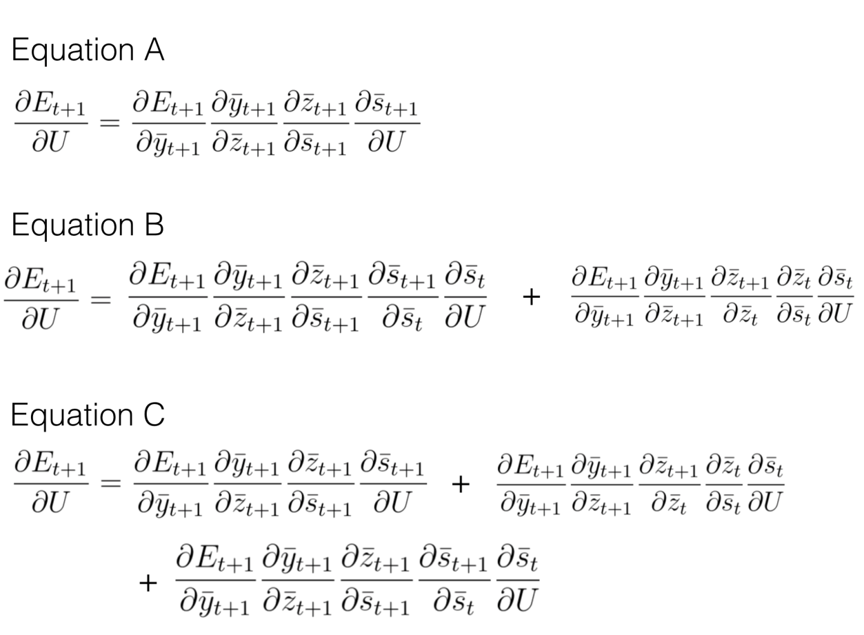
练习3
假设符号E表示误差。在时间t+1（经过两个时间步长），权重矩阵U 如何更新？ 提示：使用展开模型，获得更好的可视化效果。
答案：B

Slide 27
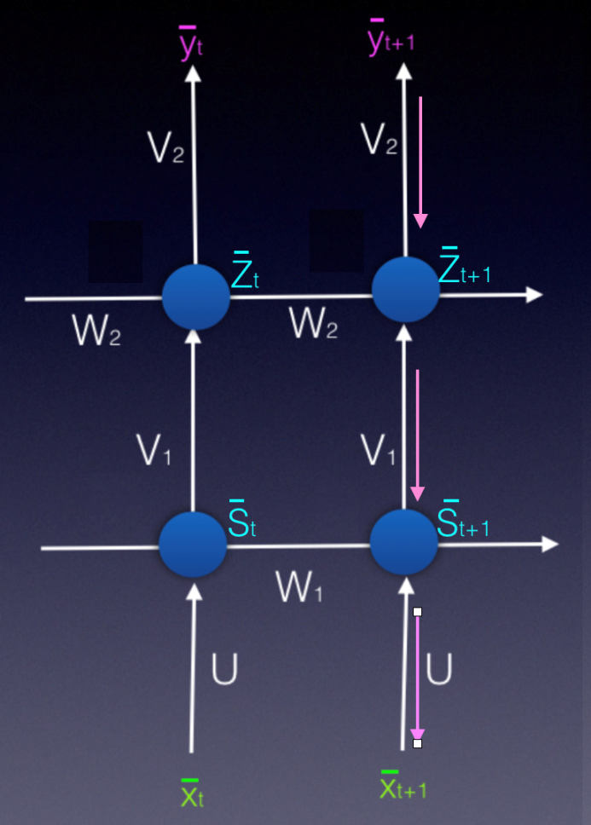
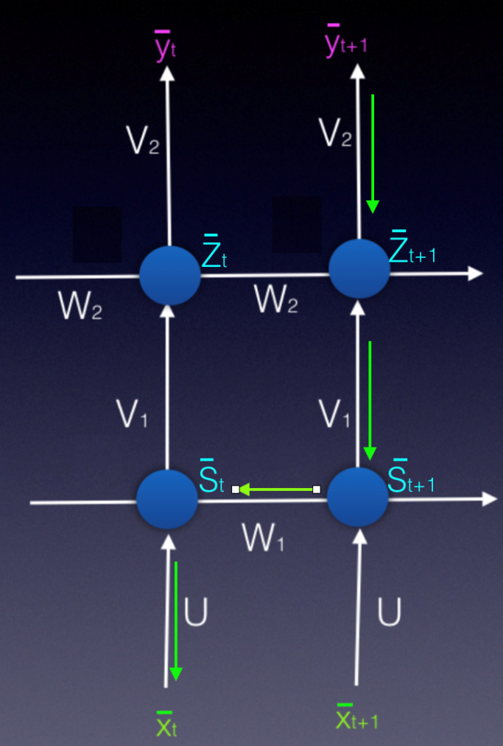
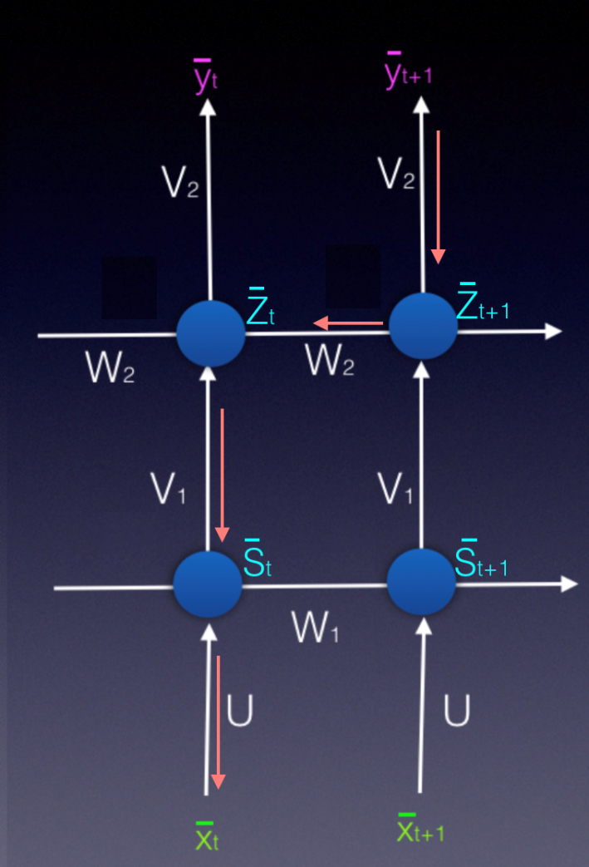
练习3答案 共3条通路

Slide 28
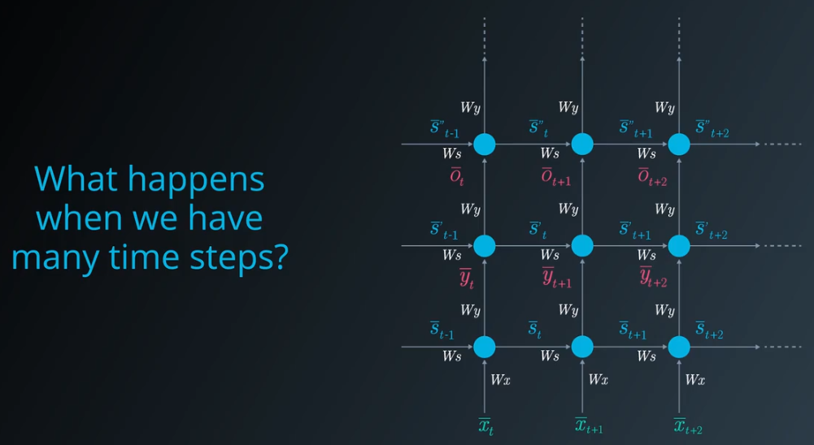
Vanilla-RNN问题
使用基于时间的反向传播算法训练循环神经网络时，我们可以选择小批量进行训练，这里我们定期更新批次权重（而不是每次输入(问题)样本）。我们计算每一步的梯度，但不要立即更新权重。另外，我们对权重每次更新固定的步长数量。这样有利于降低训练过程的复杂性，并消除权重更新中的噪音
RNN原理就是:传递过程中不断 做乘法。连续乘一个小于1的数字，导致该数趋近于0，反之，趋近于无穷大。
如果反向传播超过10个时间步长，梯度会变得非常小。这种现象称为梯度消失问题
在循环神经网络中，我们可能也有相反的问题，称为梯度膨胀问题
code01 字符RNN

Slide 29
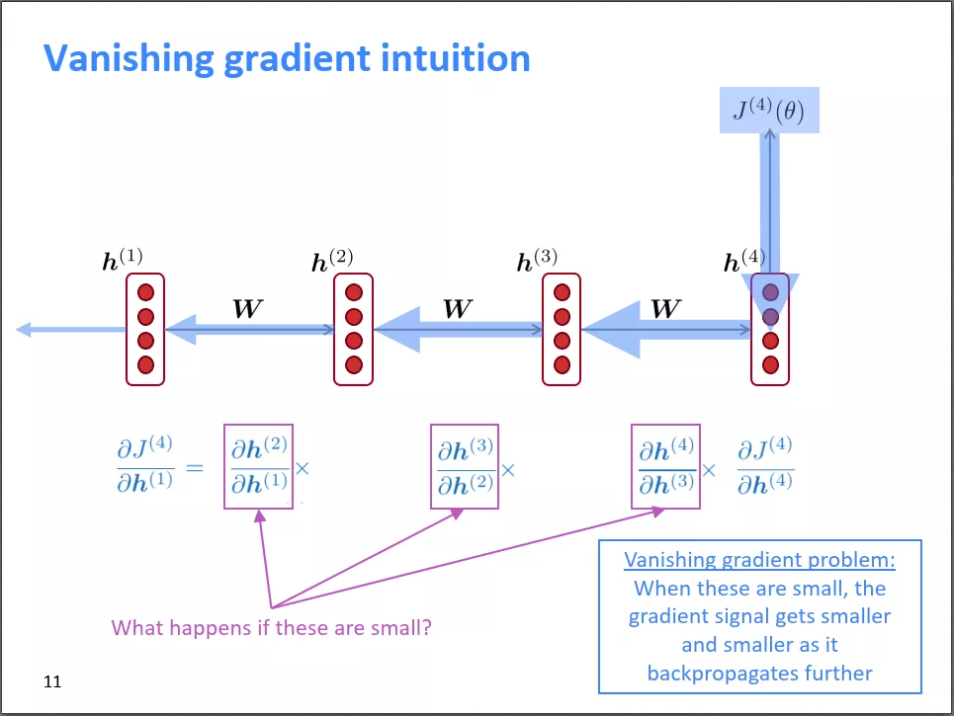
Vanilla-RNN问题
使用基于时间的反向传播算法训练循环神经网络时，核心问题是RNN在不同时间步使用共享参数W,导致 t+n 时刻的损失对t时刻的参数的偏导数存在W的指数形式，一旦W很小或者很大就会导致梯度消失和梯度爆炸问题。
如果反向传播超过10个时间步长，梯度会变得非常小。这种现象称为梯度消失问题
在循环神经网络中，我们可能也有相反的问题，称为梯度膨胀问题

Slide 30
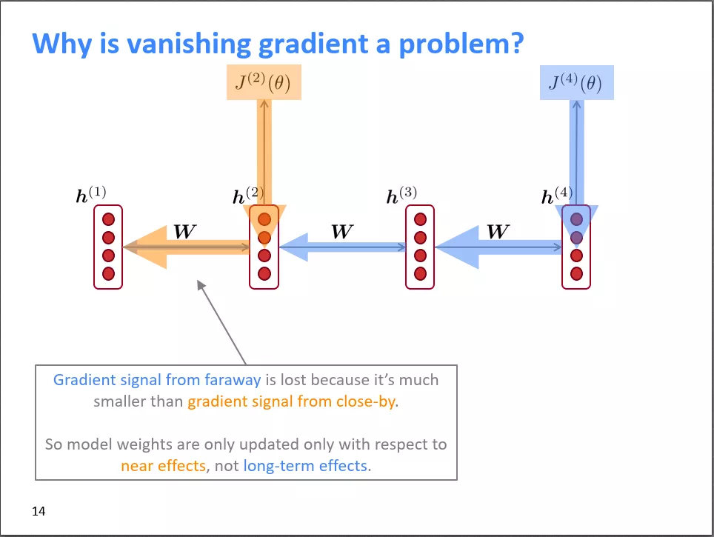
Vanilla-RNN问题
问题：参数更新更多的受到临近词的影响，那些和当前时刻t较远的词对当前的参数更新影响很小。
如图所示，h(1)对J(2)(θ)的影响就比对J(4)(θ)的影响大。
因为梯度消失，我们就不知道t时刻是真的对t+n时刻没影响，还是因为梯度消失导致没学习到这种影响。

Slide 31
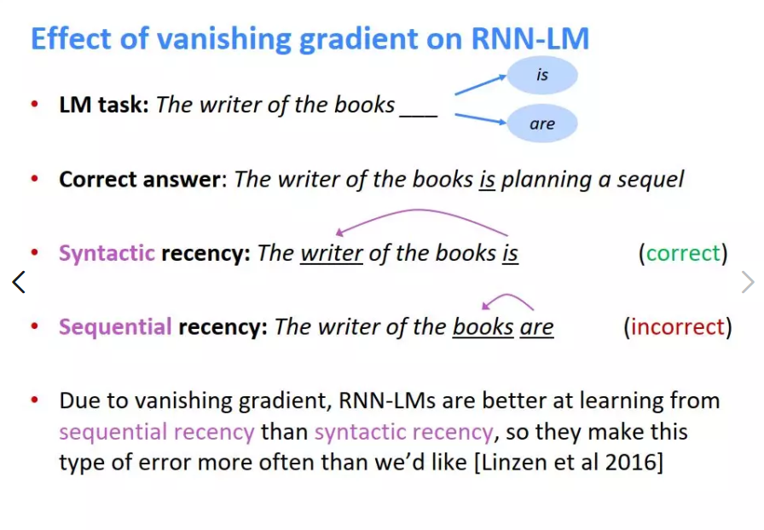
Vanilla-RNN问题
例子：
假设我们需要预测句子The writer of the books下一个单词，由于梯度消失，books对下一个词的影响比writer对下一个词的影响更大，导致模型错误的预测成了are。

Slide 32
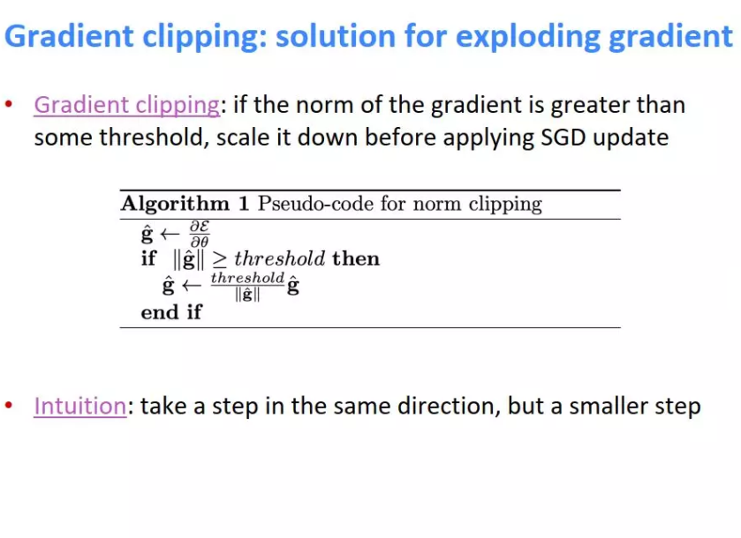
Vanilla-RNN问题
梯度爆炸一个比较好的解决方法是梯度裁剪，即如果发现梯度的范数大于某个阈值，则以一定的比例缩小梯度的范数，但不改变其方向。

Slide 33
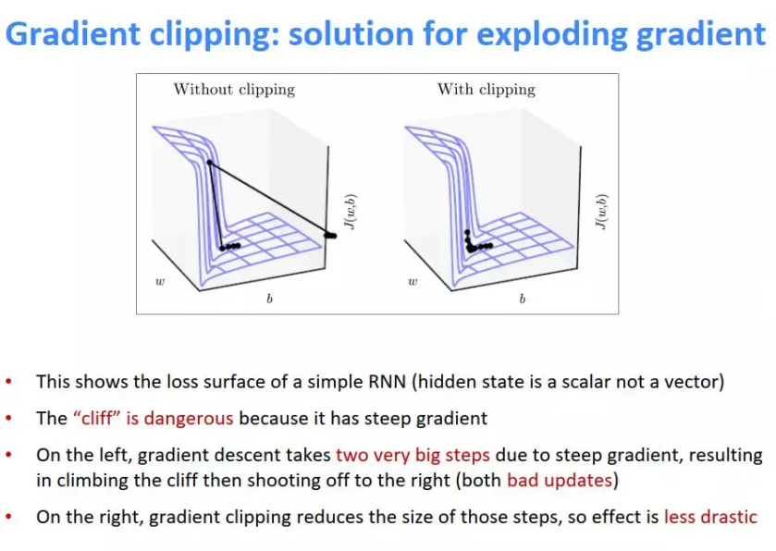
Vanilla-RNN问题
如图，左子图是没有梯度裁剪的，由于RNN的梯度爆炸问题，导致快接近局部极小值时，梯度很大，参数突然爬上悬崖，然后又飞到右边一个随机的区域，miss掉了中间的局部极小值。
右子图是增加了梯度裁剪之后，更新步伐变小，参数稳定在局部极小值附近。

Slide 34
递归神经网络RNN反向传播阶段
为了克服梯度消失的问题，LSTM和GRU模型便后续被推出了，为什么LSTM和GRU可以克服梯度消失问题呢？由于它们都有特殊的方式存储”记忆”，那么以前梯度比较大的”记忆”不会像简单的RNN一样马上被抹除，因此可以一定程度上克服梯度消失问题。
另一个简单的技巧可以用来克服梯度爆炸的问题就是gradient clipping，也就是当你计算的梯度超过阈值c的或者小于阈值−c时候，便把此时的梯度设置成c或−c。

Slide 35
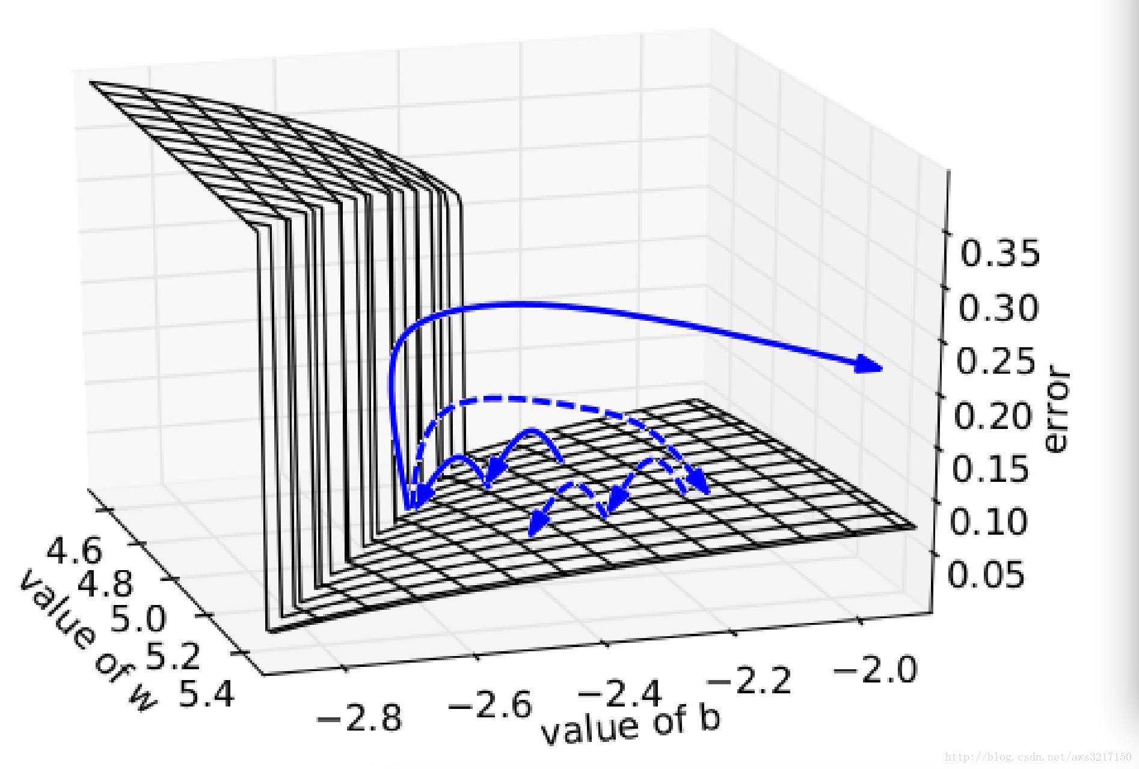
递归神经网络RNN反向传播阶段
下图所示是RNN的误差平面，可以看到RNN的误差平面要么非常陡峭，要么非常平坦，如果不采取任何措施，当你的参数在某一次更新之后，刚好碰到陡峭的地方，此时梯度变得非常大，那么你的参数更新也会非常大，很容易导致震荡问题。而如果你采取了gradient clipping这个技巧，那么即使你不幸碰到陡峭的地方，梯度也不会爆炸，因为梯度被限制在某个阈值c。

Slide 36
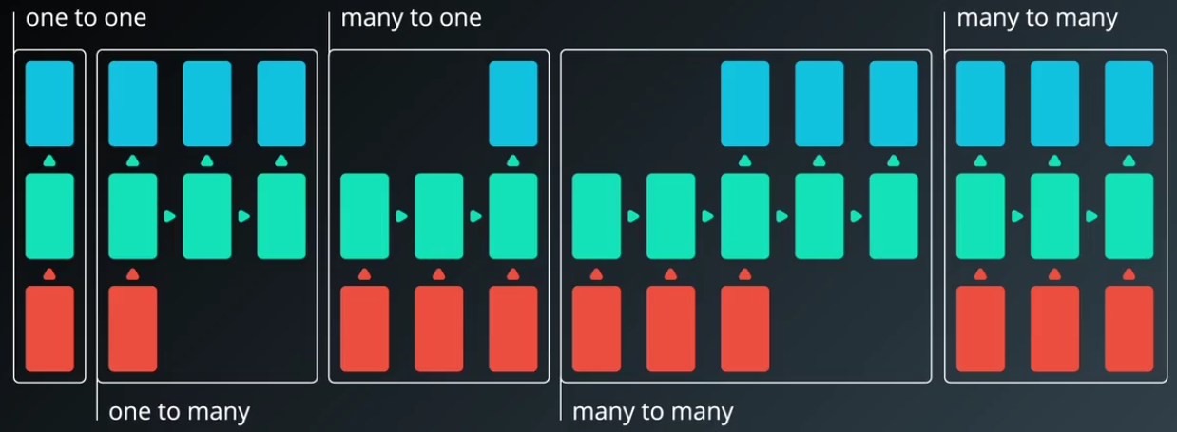
循环神经网络任务结构图

Slide 37
word2vec

Slide 38

Word2Vec
嵌入：嵌入通过用更低维的向量表示数据，显著提高了网络从数据中学习规律的能力。
单词嵌入尤其有意思，因为网络能够学习单词之间的语义关系。例如，嵌入将知道男—女，女王—国王 等等。

Slide 39
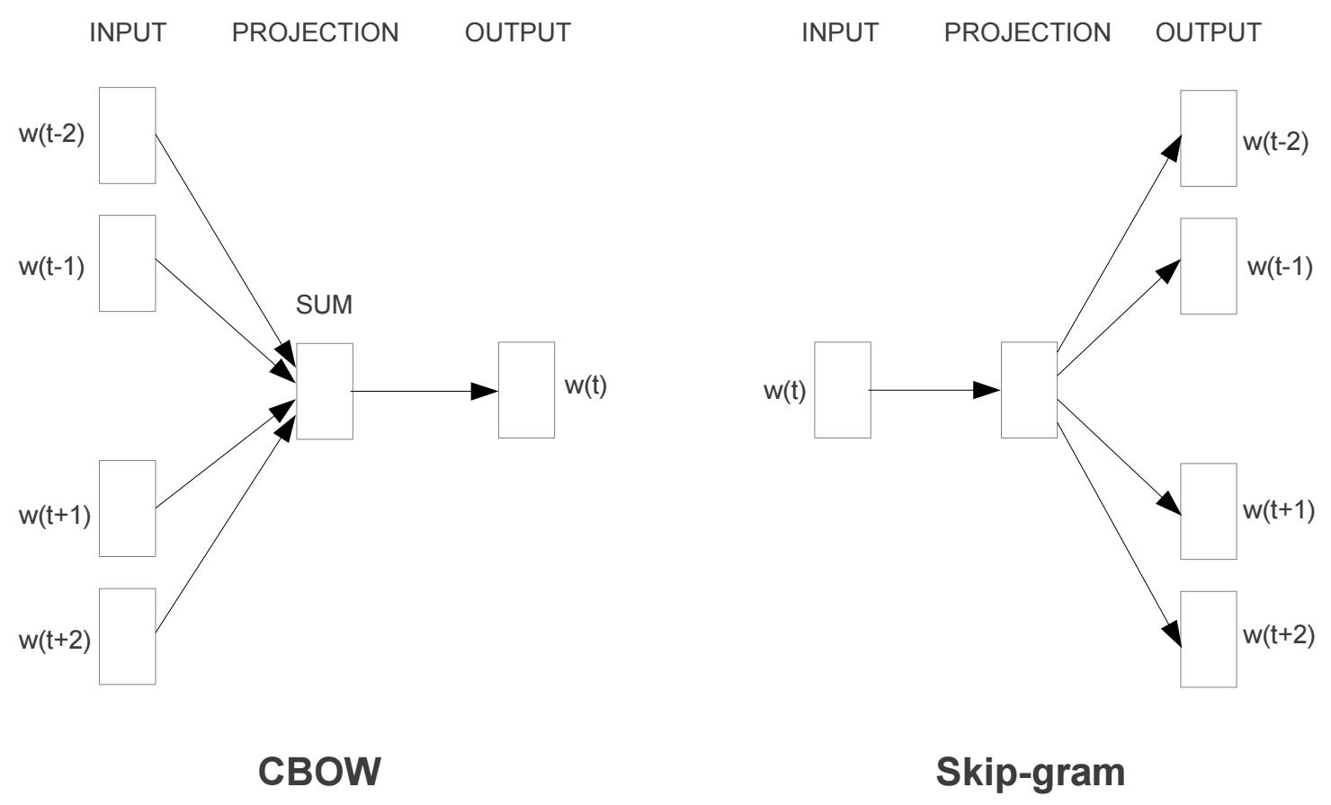
Word2Vec

Slide 40
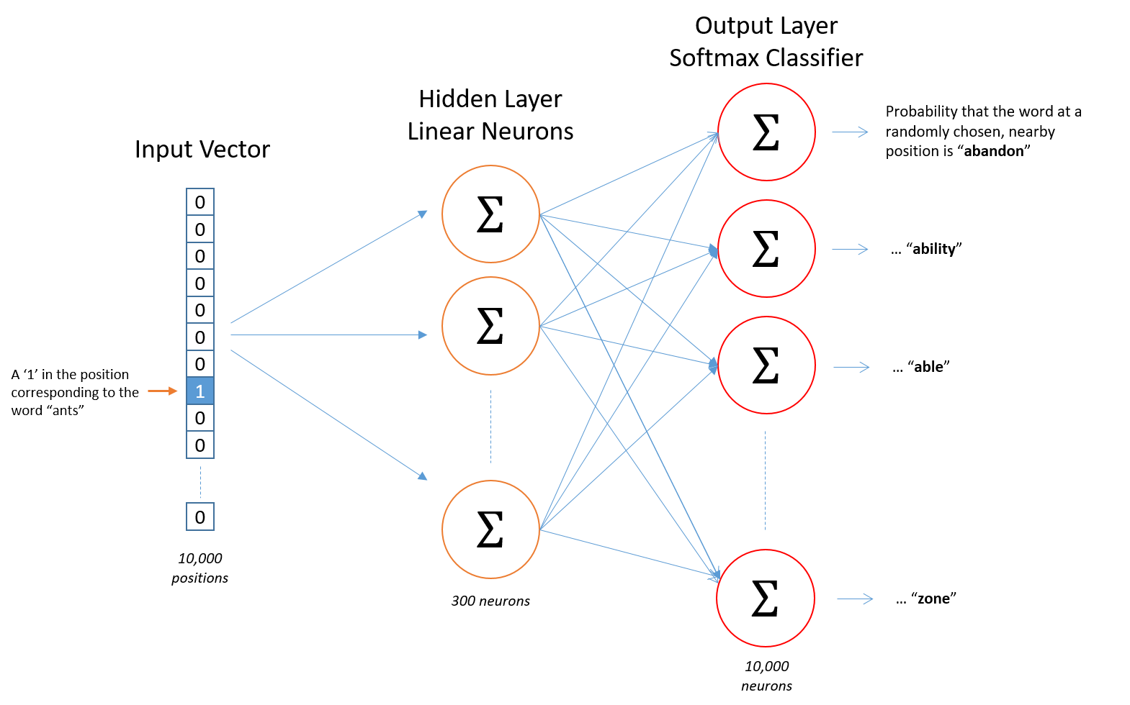
Word2Vec

Slide 41
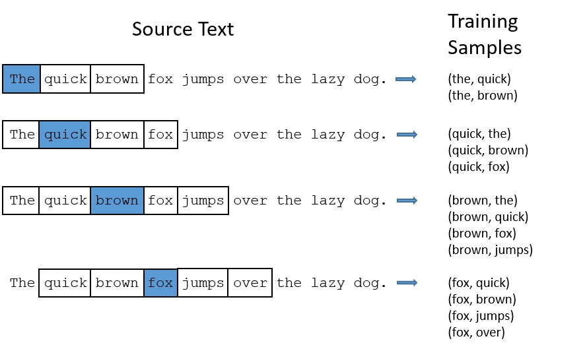
Word2Vec

Slide 42
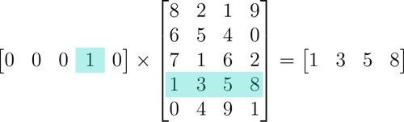
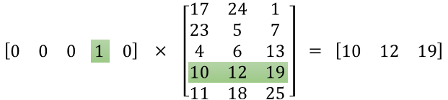
Word2Vec

Slide 43
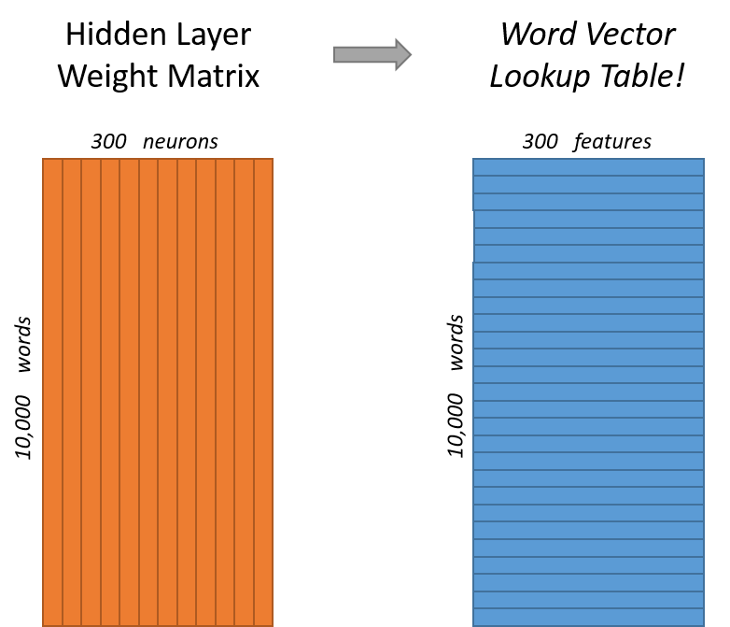
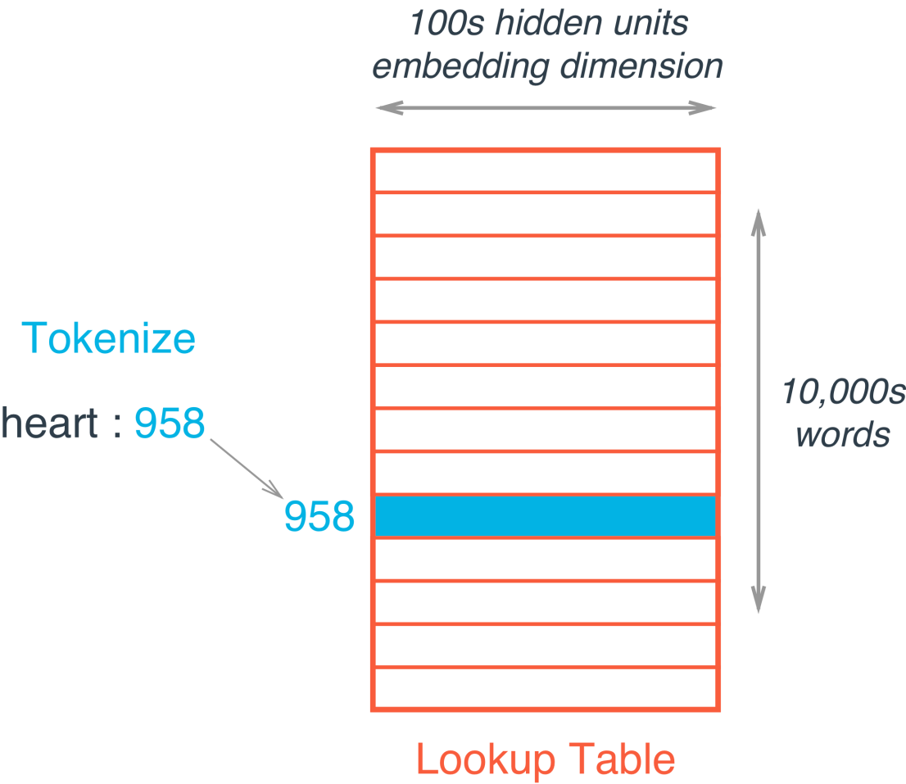
Word2Vec

Slide 44
Word2Vec
嵌入：嵌入通过用更低维的向量表示数据，显著提高了网络从数据中学习规律的能力。
单词嵌入尤其有意思，因为网络能够学习单词之间的语义关系。例如，嵌入将知道男—女，女王—国王 等等。
0402 Word2vec

Slide 45
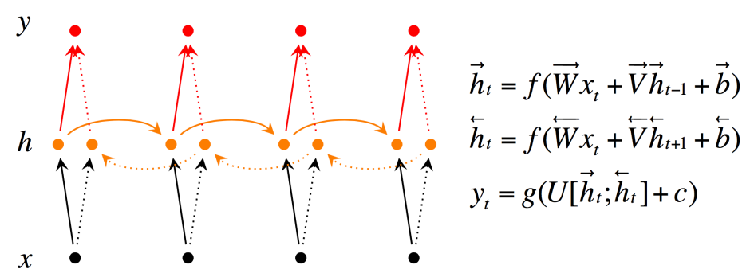
循环神经网络RNN-Bidirectional RNN
Bidirectional RNN(双向RNN)假设当前t的输出不仅仅和之前的序列有关，并且还与之后的序列有关，例如：预测一个语句中缺失的词语那么需要根据上下文进行预测；Bidirectional RNN是一个相对简单的RNNs，由两个RNNs上下叠加在一起组成。输出由这两个RNNs的隐藏层的状态决定。

Slide 46
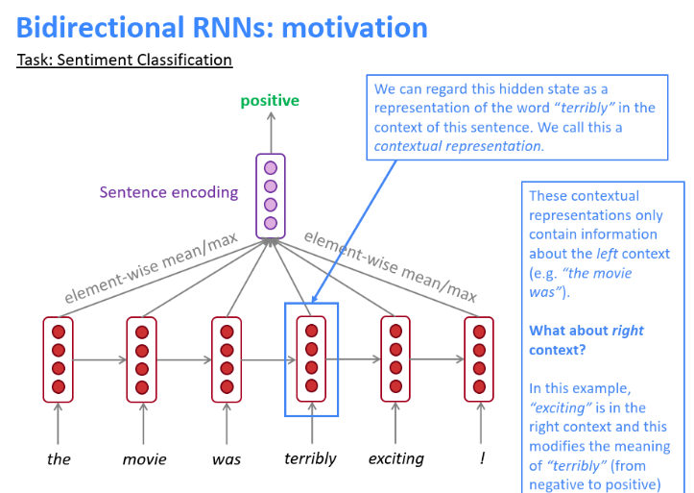
循环神经网络RNN-Bidirectional RNN

Slide 47
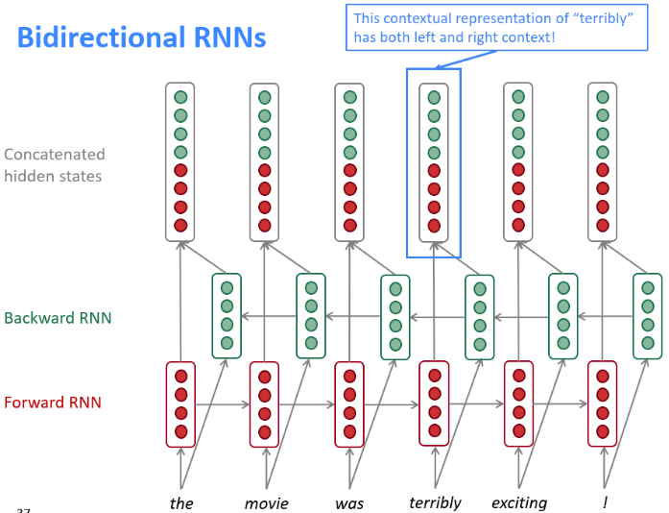
循环神经网络-Bidirectional RNN
双向RNN包含两个RNN，一个从左往右，一个从右往左，两个RNN的参数是独立的。最后把两个RNN的输出拼接起来作为整体输出。
对于包含完整序列的NLP问题，双向RNN应该是默认选择，它通常比单向RNN效果更好。

Slide 48
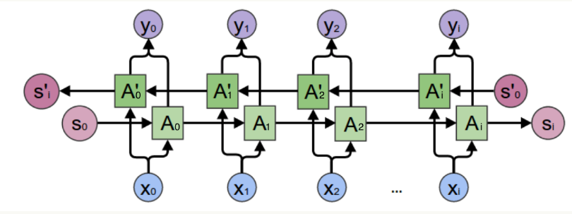
循环神经网络RNN-Bidirectional RNN

Slide 49
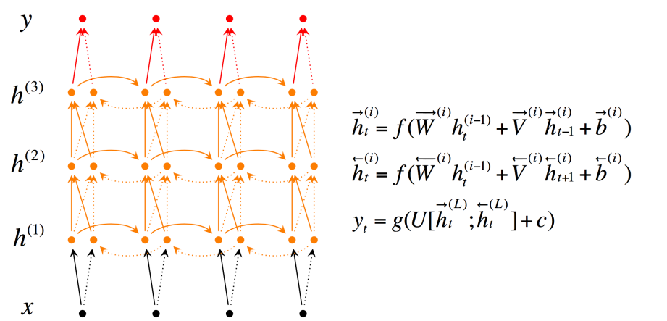
循环神经网络RNN-Deep(Bidirectional) RNN
Deep Bidirectional RNN(深度双向RNN)类似Bidirectional RNN，区别在于每个每一步的输入(问题)有多层网络，这样的话该网络便具有更加强大的表达能力和学习能力，但是复杂性也提高了，同时需要训练更多的数据。

Slide 50
LSTM-长短时记忆

Slide 51


递归神经网络变形之LSTM

Slide 52
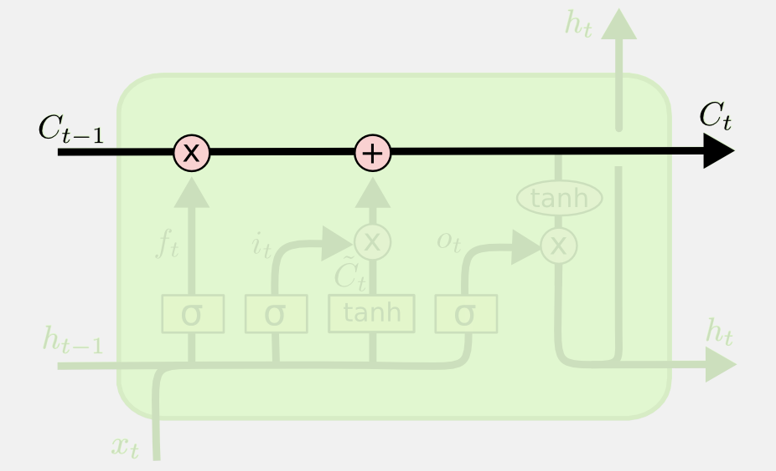
递归神经网络变形之LSTM
LSTM关键：“细胞状态”
细胞状态类似于传送带。直接在整个链上运行，只有一些少量的线性交互。信息在上面流传保持不变很容易。

Slide 53
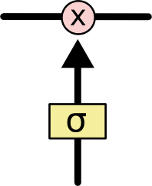
递归神经网络变形之LSTM
LSTM怎么控制“细胞状态”？
LSTM可以通过gates(“门”)结构来去除或者增加“细胞状态”的信息
包含一个sigmoid神经网络层次和一个pointwist乘法操作
Sigmoid层输出一个0到1之间的概率值，描述每个部分有多少量可以通过，0表示“不允许任务变量通过”，1表示“允许所有变量通过”
LSTM中主要有四个“门”结构来控制“细胞状态”

Slide 54

递归神经网络变形之LSTM
第一个“门”==>“忘记门”：决定从“细胞状态”中丢弃什么信息；比如在语言模型中，细胞状态可能包含了性别信息(“他”或者“她”)，当我们看到新的代名词的时候，可以考虑忘记旧的数据
因为是通过sigmoid激活，接近0的值就遗忘了，接近1的值就记住并继续传递。
状态 h(t-1)和本次的输入(问题) x(t) 结合（concat）起来的，concat， 就是把二者直接拼起来，比如 x是28位的向量，h(t-1)是128位的，那么拼起来就是156位的向量

Slide 55

递归神经网络变形之LSTM-学习门
第二个“门”==>“学习门”：决定放什么新信息到“细胞状态”中；
It(忽略因子，ignore factor)Sigmoid层决定什么值需要更新；
Tanh层创建一个新的信息向量C_{t}；
最后：It* C_{t 构成学习门}

Slide 56

递归神经网络变形之LSTM-记忆门
经过第一个和第二个“门”后，可以确定传递信息的删除和增加，即可以进行“细胞状态”的更新
更新C_{t-1}为C_{t};
将旧状态与f_{t}相乘，丢失掉确定不要的信息；
加上新的候选值i_{t}*C_{t}得到最终更新后的“细胞状态”

Slide 57

递归神经网络变形之LSTM-使用门
第四个“门”==>基于“细胞状态”得到输出；
首先运行一个sigmoid层来确定细胞状态的那个部分将输出
使用tanh处理细胞状态得到一个-1到1之间的值，再将它和sigmoid门的输出相乘，输出程序确定输出的部分。

Slide 58
递归神经网络变形之LSTM-总结
另外一种理解方式，图中方框我们称为记忆单元，其中实线箭头代表当前时刻的信息传递，虚线箭头表示上一时刻的信息传递。从结构图中我们看出，LSTM模型共增加了四个门：忘记门、学习门、记忆门、使用门。
LSTM work原因：LSTM的隐层神经元不仅包含隐状态ht，还专门开辟了一个cell来保存过去的“记忆”ct，LSTM希望用ct来传递很久以前的信息，以达到长距离依赖的目的。所以LSTM隐层神经元的输入是上一时刻的隐状态ht−1和记忆ct−1，输出是当前时刻的隐状态ht和希望传递给下一个时刻的记忆ct。

Slide 59
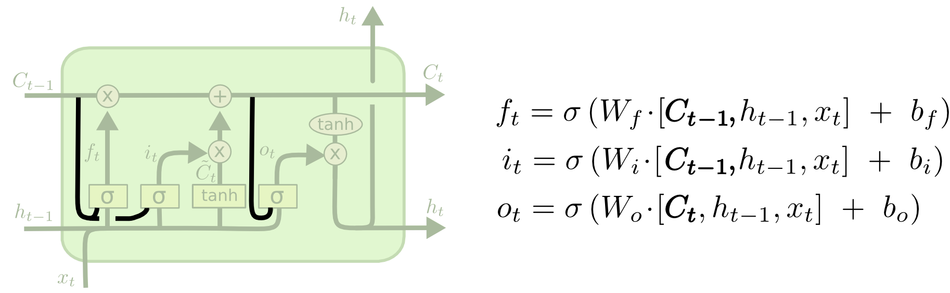
递归神经网络变形之变种
变种1
增加“peephole connections”层（核心：为什么只有短时记忆可以决定门的控制，不合理，所以加入了长时记忆也参数门的开关控制！）
让门层也接受细胞状态的输入(问题)

Slide 60
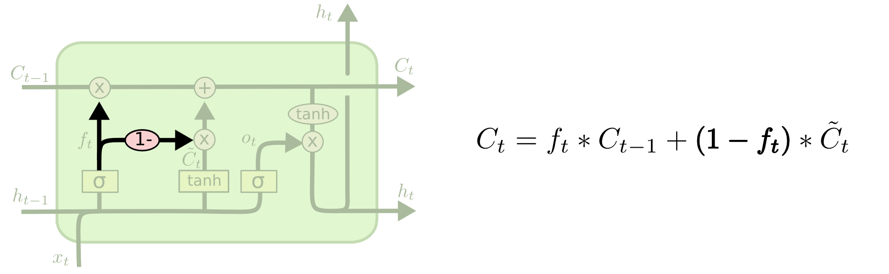
递归神经网络变形之变种
变种2
通过耦合忘记门和更新学习门(第一个和第二个门)；也就是不再单独的考虑忘记什么、增加什么信息，而是一起进行考虑。

Slide 61
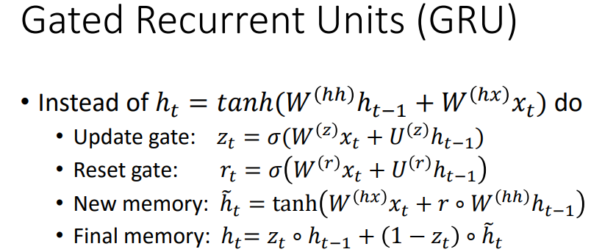

递归神经网络变形之变种
Gated Recurrent Unit(GRU)，2014年提出
将忘记门和输入(问题)门合并成为一个单一的更新门
同时合并了数据单元状态和隐藏状态
结构比LSTM的结构更加简单

Slide 62
RNN调参-学习率
问题1：假设你在训练一个模型。如果训练过程的输出如下所示，你将如何调整学习率来提高训练性能？
Epoch 1, Batch 1, Training Error: 8.4181
Epoch 1, Batch 2, Training Error: 8.4177
Epoch 1, Batch 3, Training Error: 8.4177
Epoch 1, Batch 4, Training Error: 8.4173
Epoch 1, Batch 5, Training Error: 8.4169
问题2：假设你在训练一个模型。如果训练过程的输出如下所示，你将如何调整学习率来提高训练性能？
Epoch 1, Batch 1, Training Error: 8.71
Epoch 1, Batch 2, Training Error: 3.25
Epoch 1, Batch 3, Training Error: 4.93
Epoch 1, Batch 4, Training Error: 3.30
Epoch 1, Batch 5, Training Error: 4.82

Slide 63
RNN调参- minibatch
Minibatch=2 4 8 16 32 64 128 256 512 1024
越大计算的越快，但也占用更多的计算资源和内存。同时越大，会导致模型精度下降。
常见问题：OOM out of memory（内存溢出）--->降低batch size
所以：在时间允许情况下：32 64 128 256 都建议尝试下。

Slide 64
RNN调参- epochs
训练迭代次数是一个超参数，我们可以使用一种叫做“早期停止的技术自动优化
SessionRunHook
StopAtStepHook：用于在特定步数之后要求停止训练的 Monitor 函数
https://tensorflow.google.cn/versions/r1.4/api_docs/python/tf/train/StopAtStepHook
NanTensorHook：监控损失并在遇到 NaN 损失时停止训练的 Monitor 函数
https://tensorflow.google.cn/versions/r1.4/api_docs/python/tf/train/SessionRunHook

Slide 65
RNN超参数
参数 | 建议 | 备注
Epoch | Loss连续3-5个epoch没有下降，使用early stopping或者保存best model技术
Batch size | 你的内存限制，32起步，128 256 512都不错。但并非越大越好
RNN隐藏层nodes | 越大越好，256 可以 | 越大就越容易overfitting，花销也越大
RNN layers层数 | 2-3层 | 和CNN不同，CNN卷积层是越深越好
Sequence length | 应该和生成的句子相匹配，例如整体句子平均长20，则 seq length=20
Embedding dims | 一般200—500之间 | 在词嵌入维度较小的时候，词汇容易被映射到相近的区域，互相之间缺乏有效区分，进而降低翻译质量

Slide 66
Seq2Seq--Attention

Slide 67
Seq2Seq的问题
 | 健康 | 比 | 财富 | 更 | 重要 | 因为 | 财富 | 不 | 能 | 像 | 健康 | 那样 | 给 | 人 | 以 | 幸福
health
is
above
wealth
for
this
can
not
give
so
much
happines
as
that

Slide 68
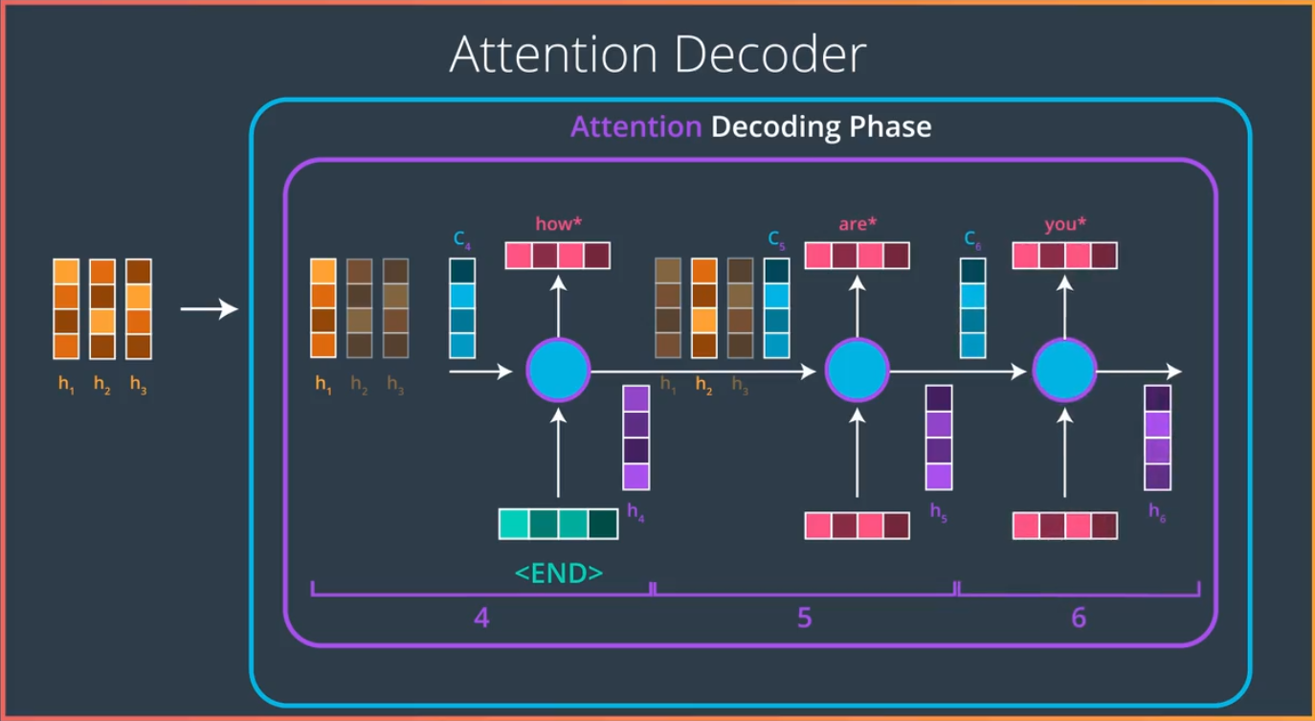
Attention概要

Slide 69
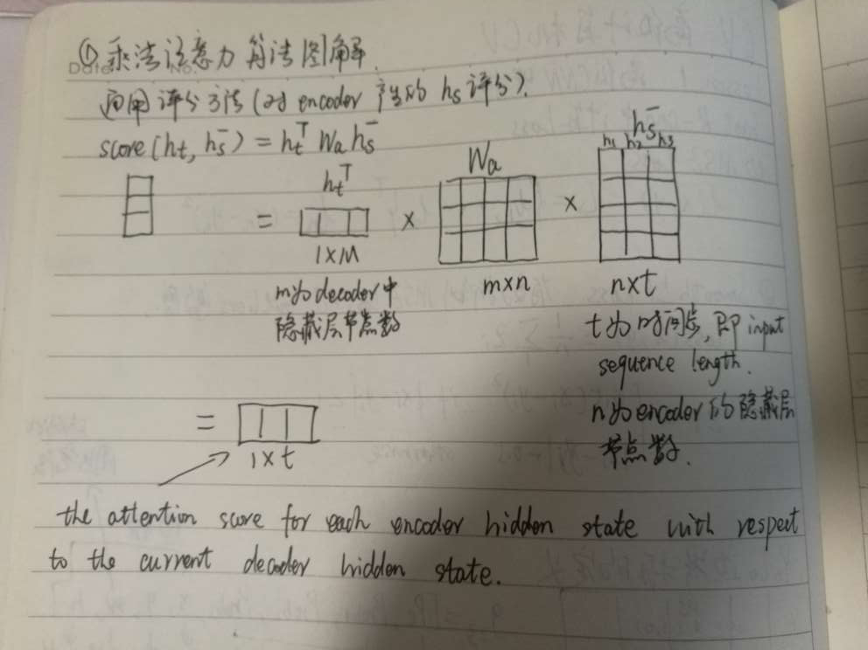
乘法Attention图解

Slide 70


Slide 71


Slide 72

THANK YOU
上海育创网络科技有限公司

